Slide 1
Metody rozpoznawania obrazów cd.
Syntaktyczne rozpoznawanie obrazów:
KLASYFIKACJA ODCISKÓW PALCÓW

Slide 2
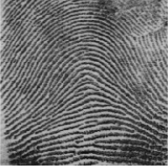
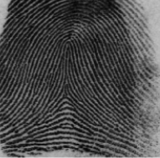
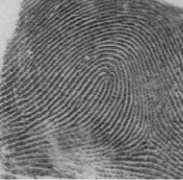
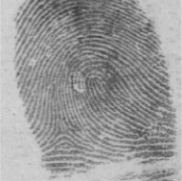
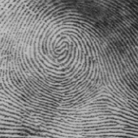
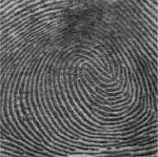
Każdy człowiek ma niepowtarzalne odciski palców, dlatego właśnie odciski palców są jedną z najbardziej wiarygodnych metod identyfikacji ludzi. Pośród odcisków palców możemy wyróżnić 6 klas odcisków:
arch(łuk);
tended arch (łuk z tendencją)
left loop (pętla w lewo);
right loop (pętla w prawo);
whorl (spiralne linie papilarne);
twin loop (pętle bliźniacze)

Slide 3
Chociaż sama klasyfikacja do danej klasy nie wystarcza do tego, aby porównać dwa odciski, to jednak może znacznie ułatwić przeszukiwanie bazy danych – wystarczy porównywać tylko z odciskami należącymi do danej klasy. Dzięki temu można szybciej znaleźć pasujący odcisk lub otrzymać odpowiedź o jego braku w bazie.

Slide 4
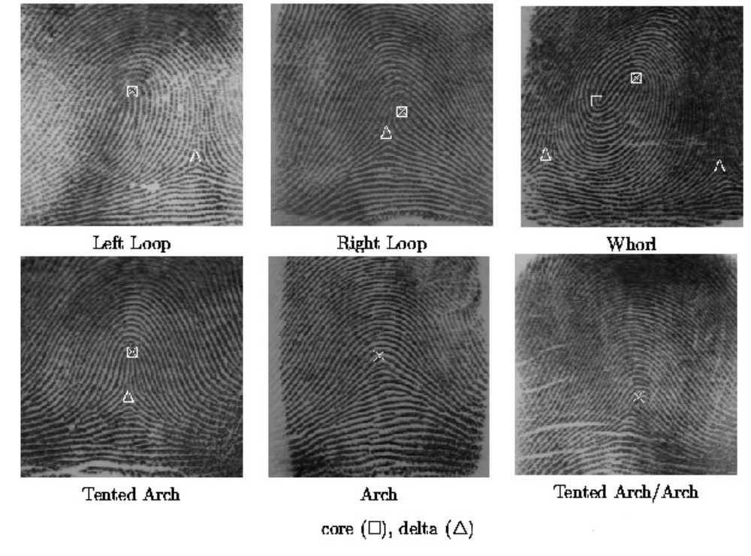
Punkty szczególne na odcisku palca:

Slide 5
Etap 1 - obróbka wstępna:
Obrazek wejściowy
obliczenie gradientu pionowego
obliczenie gradientu poziomego
obliczenie directional image
obliczenie gradientu
wyznaczenie maski
obliczenie block directional image
block directional image z usuniętymi szumami

Slide 6
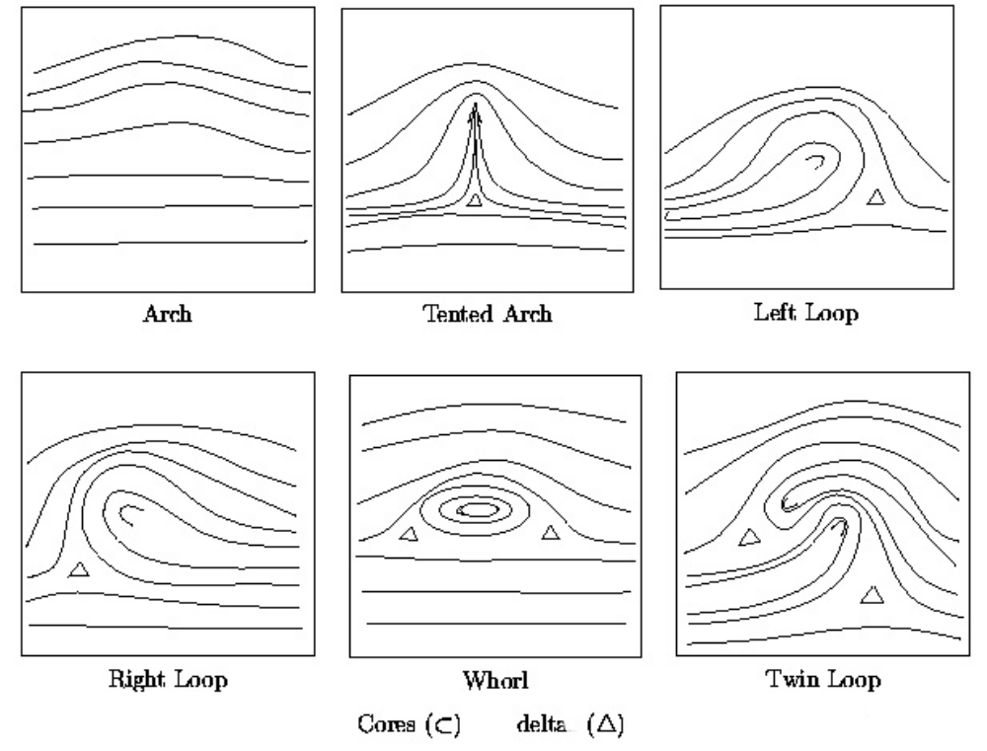
Klasyfikacja:

Slide 7
Nowe metody :
Wzory linii papilarnych od dawna były obiektem zainteresowania ludzi, dzięki czemu w dużej mierze zostały zbadane i opisane.
Niestety, ujęcie tego tematu wypracowane przez daktyloskopię dla potrzeb głównie kryminalistyki nie daje się łatwo sformalizować matematycznie. W praktyce oznacza to, że klasyczne metody rozpoznawania palców nie nadają się bezpośrednio do implementacji w postaci algorytmów komputerowych.
Pomimo tego oczywistego faktu autorzy wielu istniejących rozwiązań - znanych i opisywanych w literaturze sposobów numerycznej obróbki odcisków palców, próbowali najczęściej wprost, ewentualnie z małymi odstępstwami, zastosować klasyczne formuły daktyloskopijne.

Slide 8
Wydaje się, że jednym z podstawowych problemów utrudniających konstruowanie algorytmów analizy obrazów odcisków był brak dobrego modelu matematycznego struktur linii papilarnych.
Aby stworzyć taki model należy z jednej strony zrozumieć istotę zjawiska, z drugiej natomiast opracować metody jego niezawodnej i łatwej algorytmizacji.
Za punkt startowy do prób stworzenia takiego modelu wybrano zagadnienie syntezy wzoru linii papilarnych - głównie minucji.
Przedsiębiorstwo Badawczo-Produkcyjne OPTEL Spółka z o.o.

Slide 9
W ciągu kilku lat przeprowadzono wiele doświadczeń numerycznych, co ostatecznie zaowocowało stworzeniem odpowiedniego modelu palca.
Na jego podstawie powstał oryginalny algorytm syntezy obrazów linii papilarnych, a zwłaszcza wszelkich możliwych układów tzw. minucji.
Model ten pozwala w nowy sposób spojrzeć na cyfrowy zapis odcisku palca, który nie jest w nim tylko zbiorem piksli, lecz pewną (dość prostą) dwuwymiarową funkcją o bardzo ciekawych własnościach. Umożliwia on też matematyczne skatalogowanie minucji i typów wzorów.

Slide 10
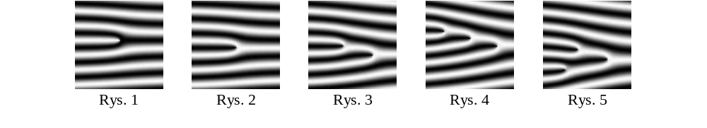
Rys.1 | początek lub zakończenie | L
Rys.2 | rozwidlenie pojedyncze | L
Rys.3 | rozwidlenie podwójne | LL
Rys.4 | rozwidlenie potrójne typ 1 | LLL
Rys.5 | rozwidlenie potrójne typ 2 | LLL

Slide 11
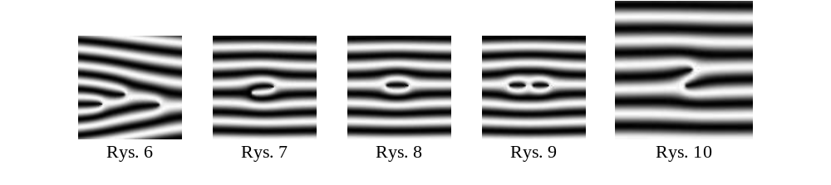
Rys.6 | rozwidlenie potrójne typ 3 | LLL
Rys.7 | haczyk | RL
Rys.8 | oczko pojedyncze | RL
Rys.9 | oczko pdwójne | RLRL
Rys.10 | mostek pojedynczy | RL

Slide 12
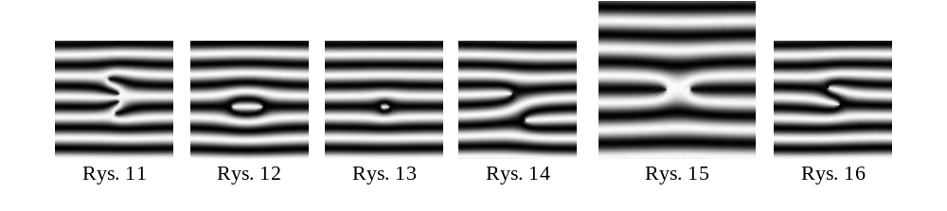
Rys.11 | mostek bliźniaczy | RLLR
Rys.12 | odcinek | RL
Rys.13 | punkt | RL
Rys.14 | linia przechdząca | LR
Rys.15 | skrzyżowanie | LR
Rys.16 | styk boczny | RL

Slide 13
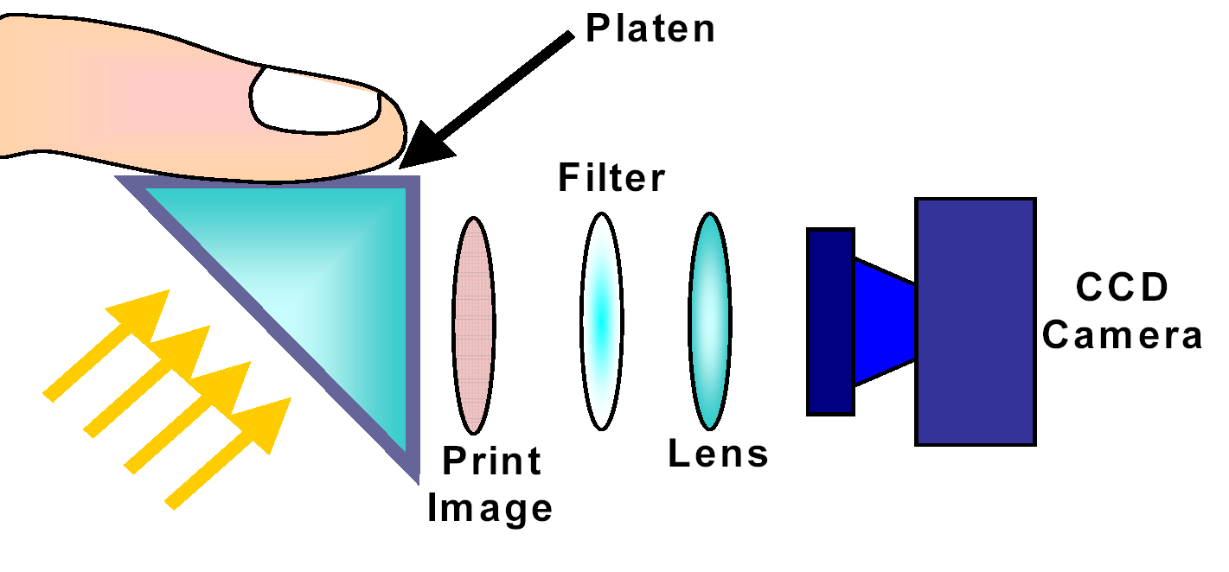
Optyczne skanowanie odcisków palców:
płytka
filtr
CCD
kamera
obraz
soczewka

Slide 14
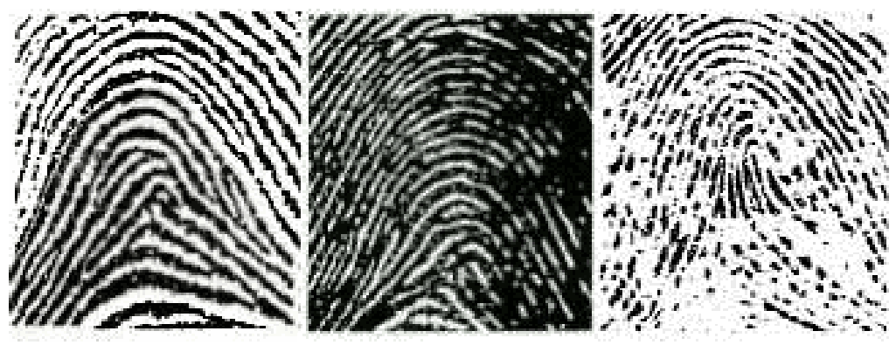
Problemy z akwizycją:
dobrej jakości mokry palec palec palacza

Slide 15
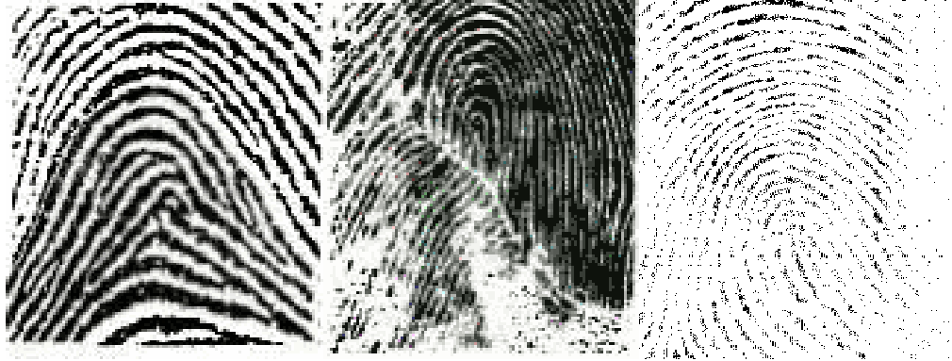
dobrej jakości palec z bliznami palec zniszczony (zużyty)

Slide 16
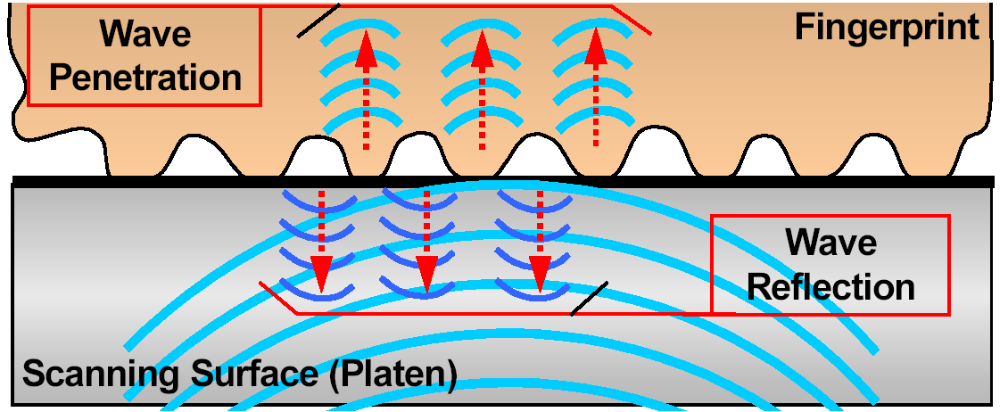
Technika ultradźwiękowa :
Metody wykorzystujące ultradźwięki do rozpoznawania palców pozwalają na łatwe odróżnianie prawdziwych, żywych palców od wszelkich innych rzeczy, nie są wrażliwe na brud, tłuszcz itp., nie przeszkadza im zniszczona powierzchnia palca.

Slide 17
Działanie takich urządzeń możliwe jest dzięki opisanemu poniżej zjawisku.
Jeśli do powierzchni ciała stałego, do której dociera dźwięk przyłożony jest obiekt, i kontakt między nim a powierzchnią nie jest wszędzie jednakowy (idealny), lecz zawiera niejednorodności (krawędzie, punkty kontaktowe itp.), to w miejscach takich dojdzie nie tylko do opisanego klasycznymi wzorami przejścia dźwięku z jednego ośrodka do drugiego, jego odbicia oraz dyfrakcji na granicach obszarów kontaktu, lecz także do dodatkowego rozproszenia i przemiany na inne rodzaje fal.

Slide 18
Jest ono wynikiem zmiany warunków propagacji dźwięku w pobliżu powierzchni ciała stałego, spowodowanej kontaktem z przyłożonym do niej obiektem, dlatego też nazywać je będziemy rozproszeniem kontaktowym.
Wpływają na nie nie tylko same obszary styku obu ośrodków, lecz także zbliżona do nich część przyłożonego obiektu (nazywana strukturą przypowierzchniową). Z tego też powodu zjawisko to zależne jest silnie od materiału, z którego wykonany jest przyłożony obiekt.

Slide 19
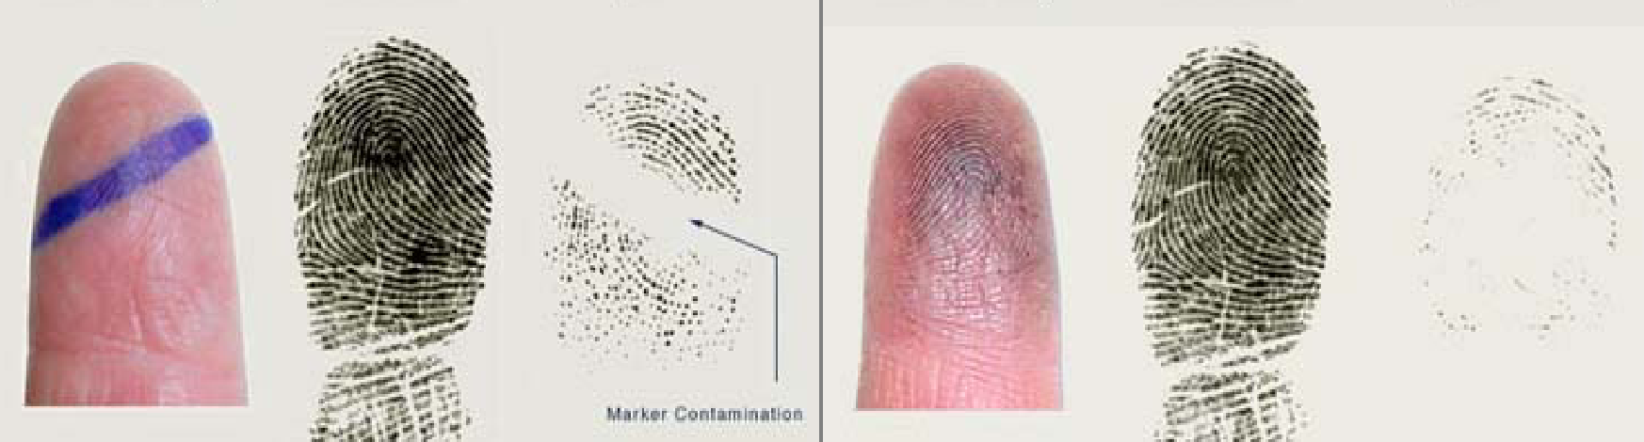
Porównanie :
Ślad markera na palcu
Brud na palcu
obraz
optyczny
obraz
optyczny
obraz ultradźwiękowy
obraz ultradźwiękowy

Slide 20
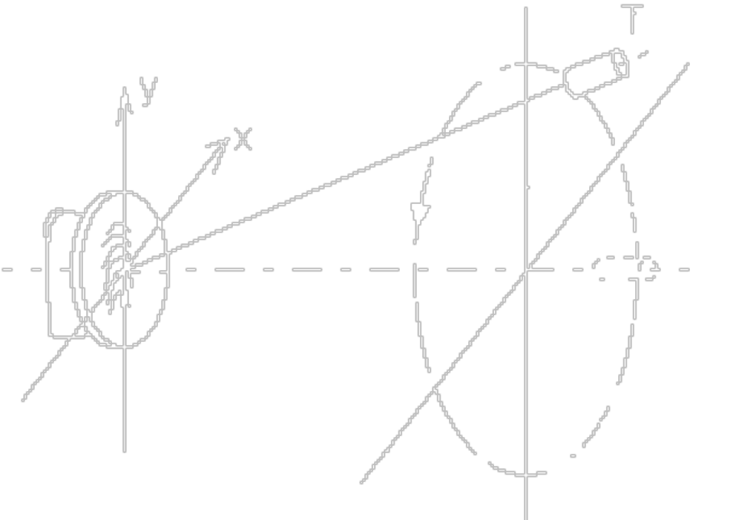
Schemat urządzenia:
Na powierzchnię, do której przytknięty jest analizowany obiekt kierowana jest od strony prawej fala dźwiękowa. Sygnały rozproszone kontaktowo przez obiekt odbierane są przez przetwornik (oznaczony literą T), wykonujący ruch po kole o osi prostopadłej do powierzchni kontaktu (x-y).

Slide 21
Dla analizy struktury z rozdzielczością ok. 0,1 mm konieczne jest zebranie informacji o sygnale rozproszonym z ok. 256 kierunków (inaczej mówiąc: punktów na okręgu, po którym porusza się przetwornik).
W aktualnej wersji urządzenia wysyłany jest w każdym kierunku krótki impuls, i odbierany sygnał odpowiedzi impulsowej (w przypadku palca jej spektrum częstości ma zakres ok. 4-16 MHz - wynika to z geometrii urządzenia

Slide 22
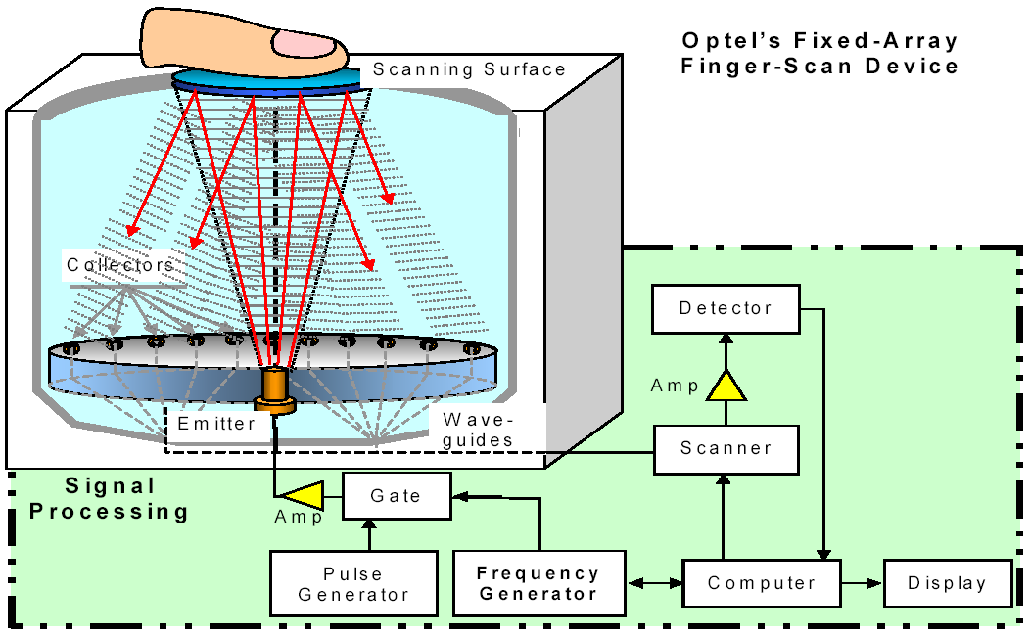

Slide 23
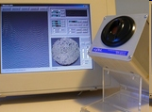
Holograficzna kamera ultradźwiękowa do rozpoznawania palców
http://www.optel.com.pl

